Slide 1
Великий дар
творчества:
радость и красота
созидания

Slide 2
Творчество -
процесс деятельности, создающий качественно новые материальные и духовные ценности.

Slide 3
Чем отличается творчество от массового производства?
Критерии творчества:
Деятельность, порождающая нечто качественно новое, никогда ранее не существовавшее;
Создание чего-то нового, ценного не только для данного человека, но и для других;
Процесс создания субъективных ценностей.

Slide 4
Работа с учебником на с. 88-89
Кто обладает творческим потенциалом?
Что такое Творческий процесс?
Назовите знаменитых соотечественников, оставивших свои творения навечно.

Slide 5
Объясните, как вы понимаете утверждения:
«Мир будет счастлив только тогда, когда у каждого человека будет душа художника, иначе говоря, когда каждый будет находить радость в своём труде».
О. Роден

Slide 6
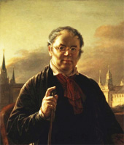
Тропинин
Василий Андреевич
(1776 г. - 1857 г.)

Slide 7
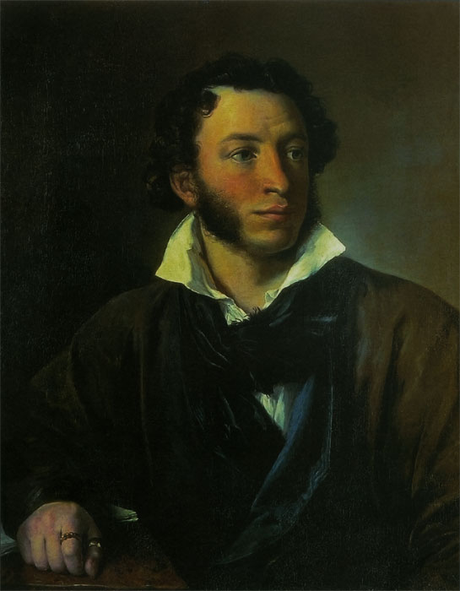
Портрет Александра Пушкина

Slide 8
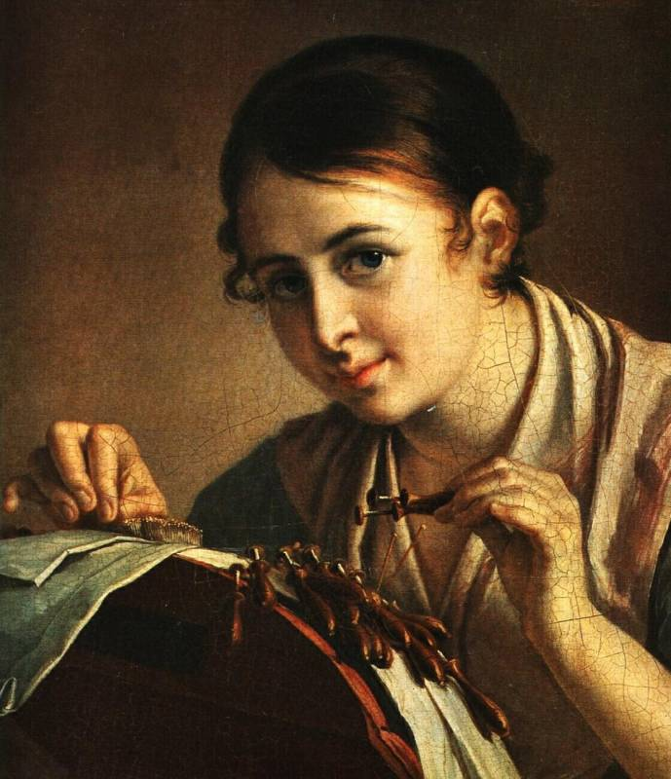

Slide 9
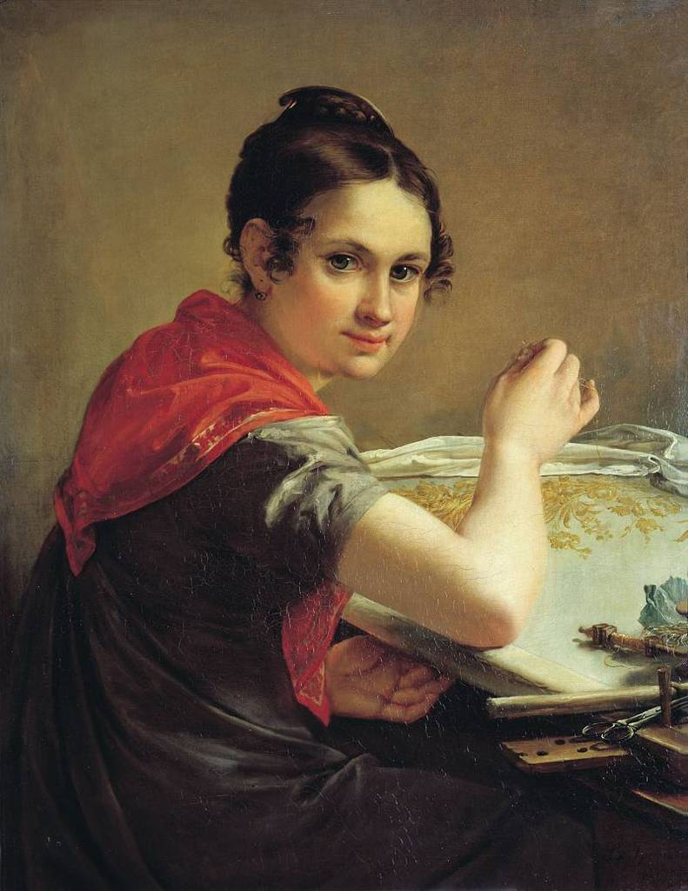

Slide 10
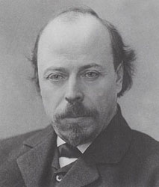
Нестеров
Михаил Васильевич -
(1862-1942 г.г.)

Slide 11
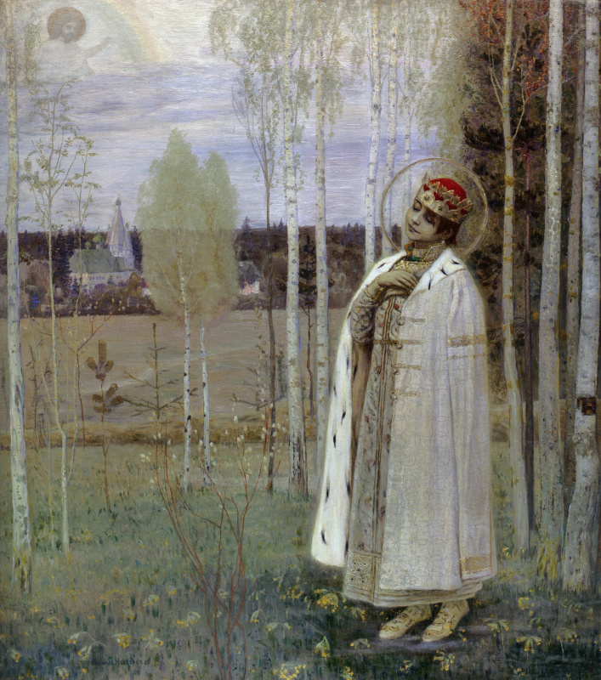

Slide 12
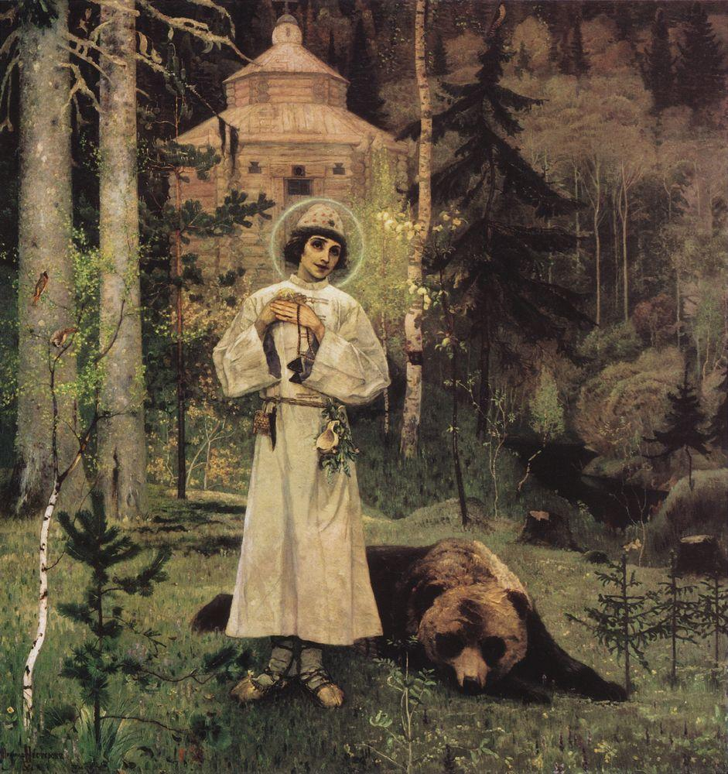

Slide 13
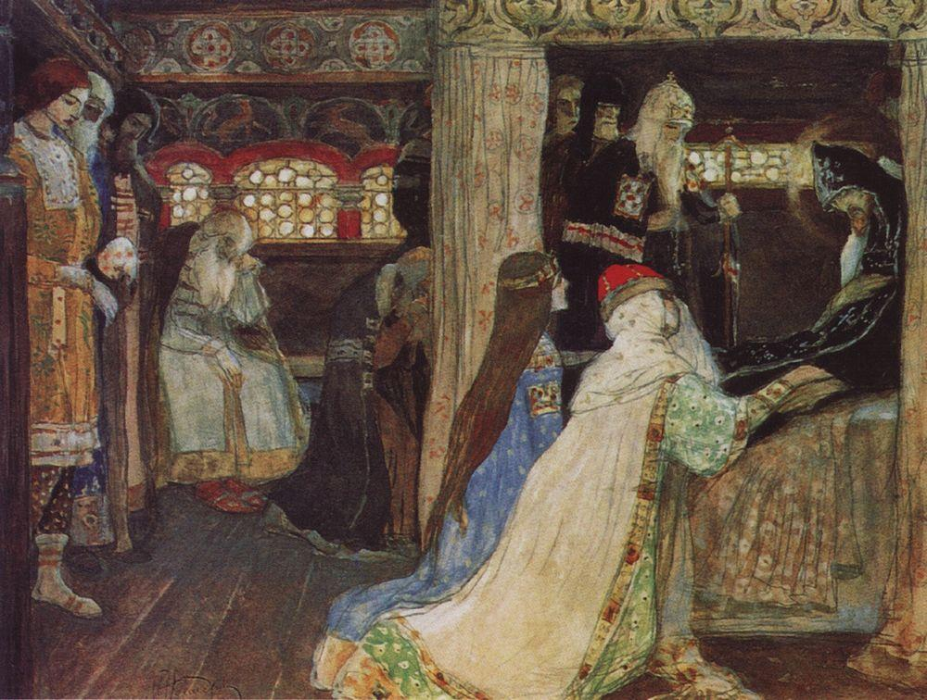

Slide 14
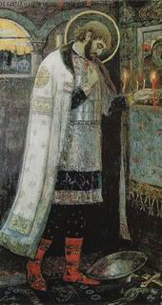

Slide 15
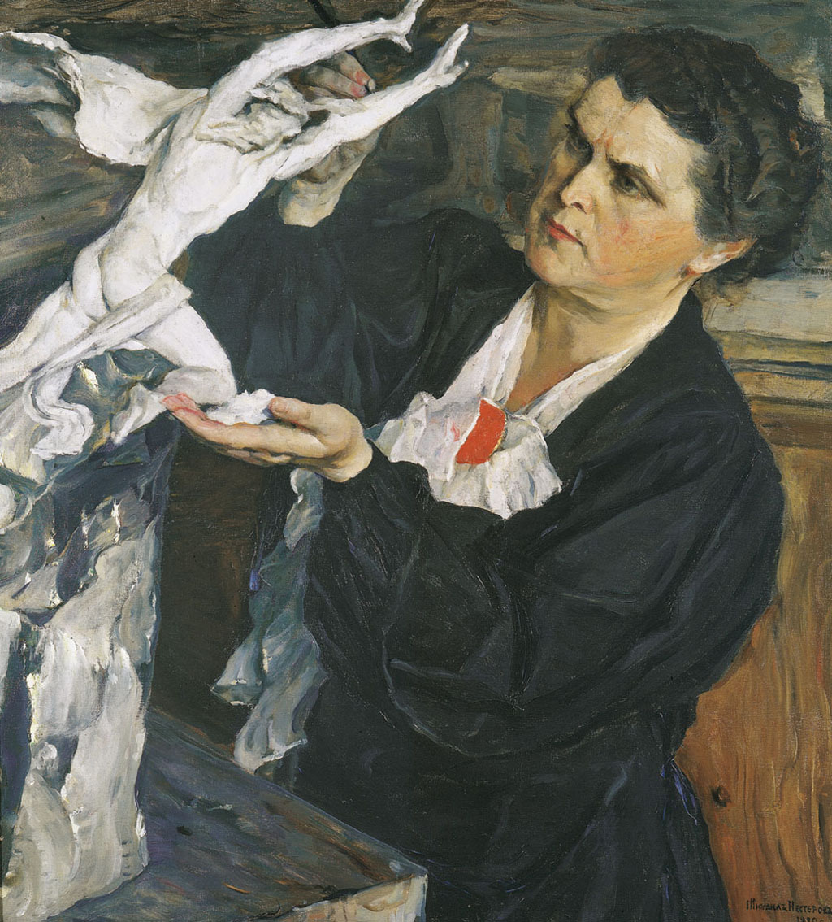
Михаил Нестеров.
Портрет скульптора В.И.Мухиной.
1940

Slide 16
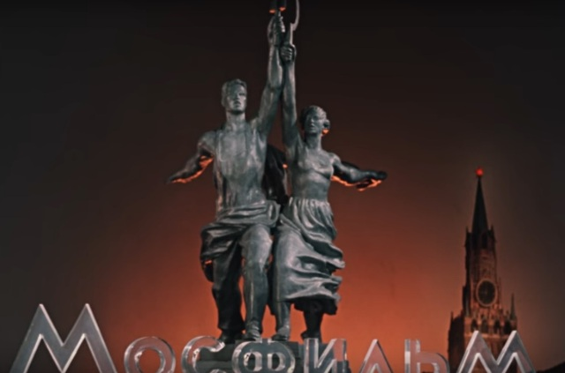

Slide 17
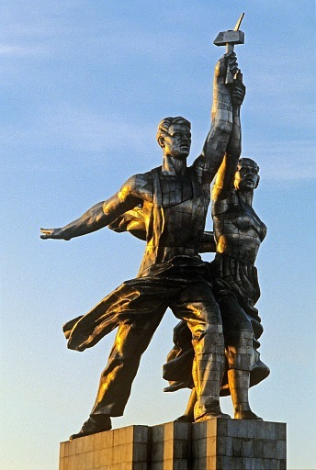
Мухина
Вера Игнатьевна
(1889 – 1953 г.г.)
Рабочий и колхозница.
1935—1937гг

Slide 18
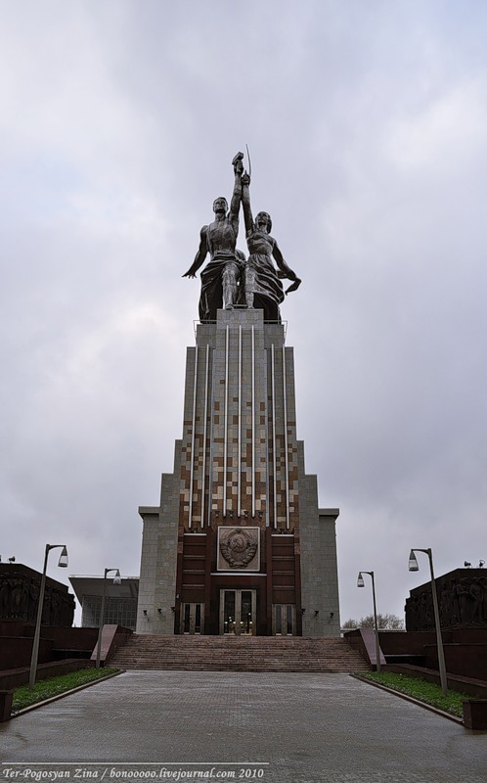
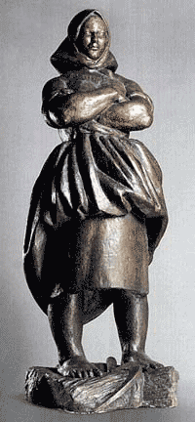

Slide 19
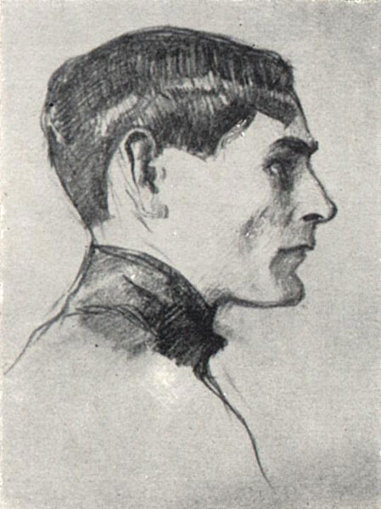
Павел Дмитриевич Корин
(1892—1967)

Slide 20
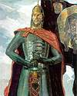
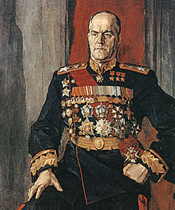
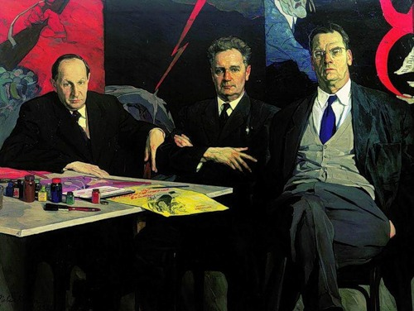
Корин П.Д. Александр Невский
П. Корин. «Портрет маршала Г. К. Жукова».
Масло. 1945.
Портрет художников Кукрыниксов (худ. П. Корин, 1957 – 1958)
«Кукрыниксы» ( Куприянов и Крылов, Николай Соколов. )

Slide 21
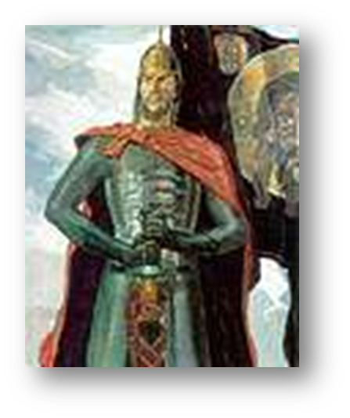

Slide 22
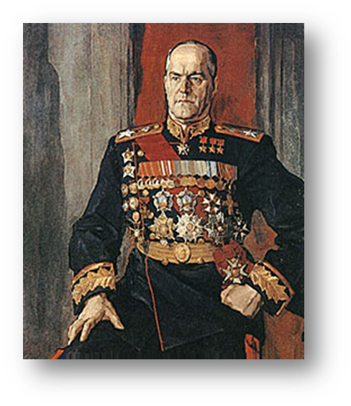

Slide 23
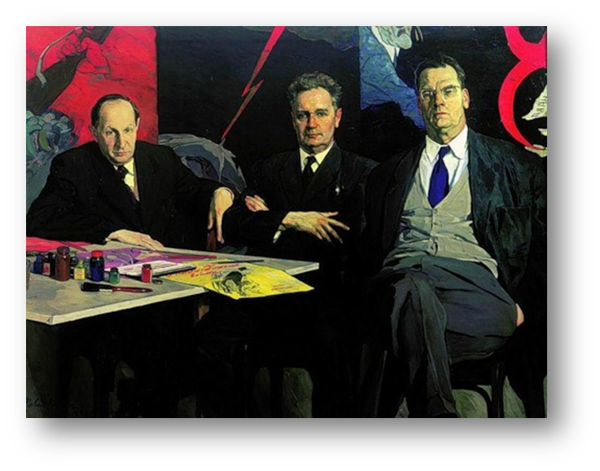

Slide 24
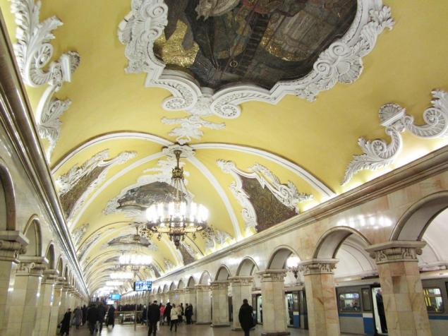

Slide 25
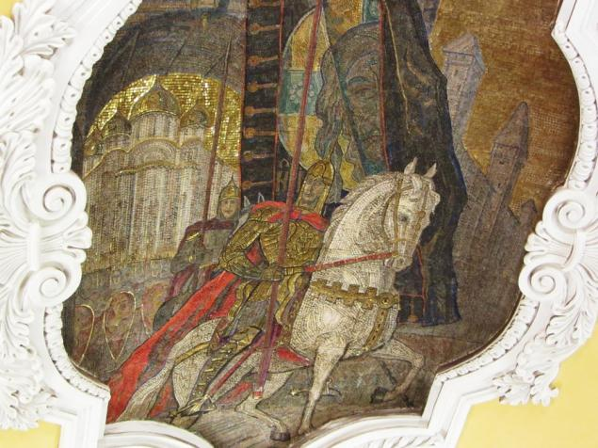

Slide 26
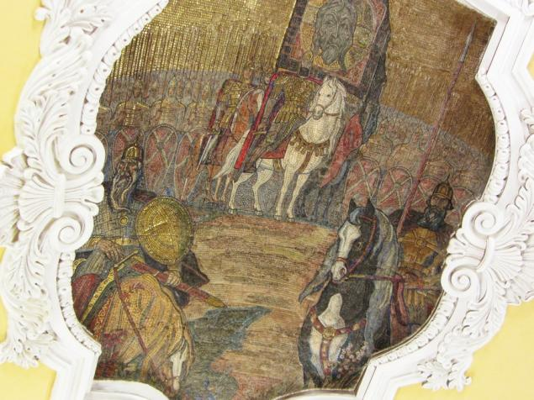

Slide 27
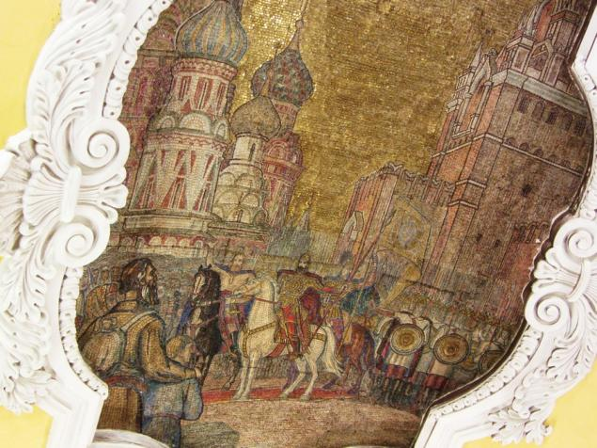

Slide 28
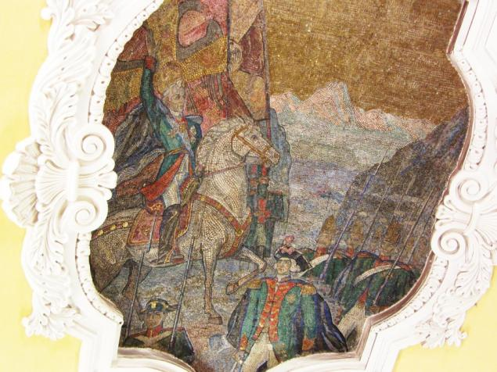

Slide 29
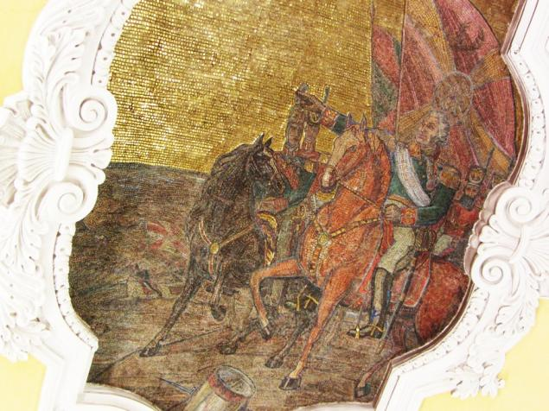

Slide 30
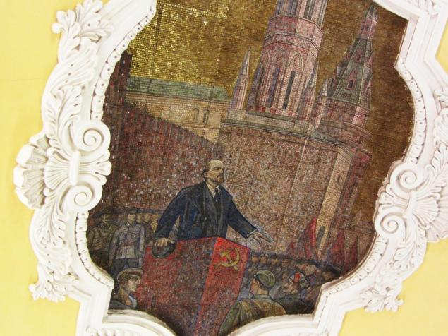

Slide 31
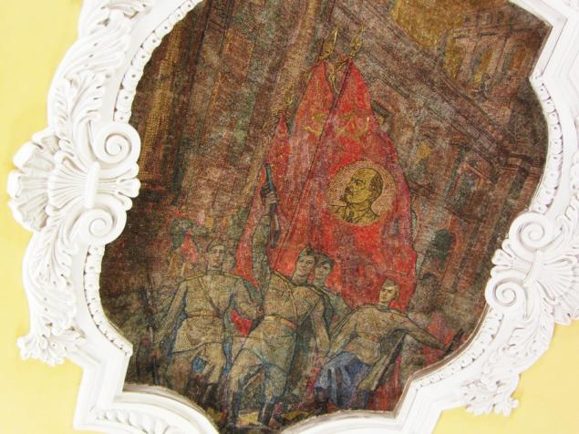

Slide 32


